Slide 1
Z0158 Terénní cvičení z ekonomické geografie 2013
Mgr. Martin Braun

Slide 2
Místo – Pardubice
Termín – 14. až 18. 5.
Ubytování – VŠ koleje Univerzity Pardubice
Cena 250 Kč/noc
Bez nádobí, s povlečením

Slide 3
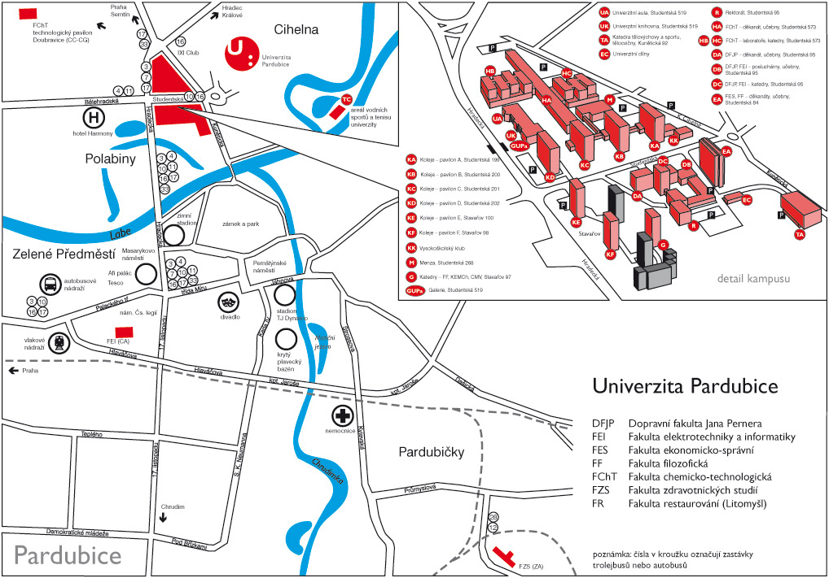

Slide 4
Kvalita života
Subjektivní a objektivní dimenze
Objektivní dimenze – oficiální statistiky
Subjektivní dimenze – zjišťování názorů každého jedince dotazníkovým šetřením, rozhovorem

Slide 5
Dotazník
Koho se ptáme? 15+
Vzorek co možná nejvíce reprezentativní
Pohlaví
Věk
Vzdělání

Slide 7
Základní údaje o městě Pardubice
Počet obyvatel: 90 767 (SLDB 2011)
19 katastrálních území
31 urbanistických obvodů
rozloha 7 772 ha
Chemický, elektrotechnický průmysl, železniční uzel, univerzita

Slide 8
Šetření v Pardubicích
Problém v rozložení administrativních jednotek
Nejsou aktuální data za ZSJ ze SLDB 2011
Počet dotazníků 880 (1,14 %)

Slide 9
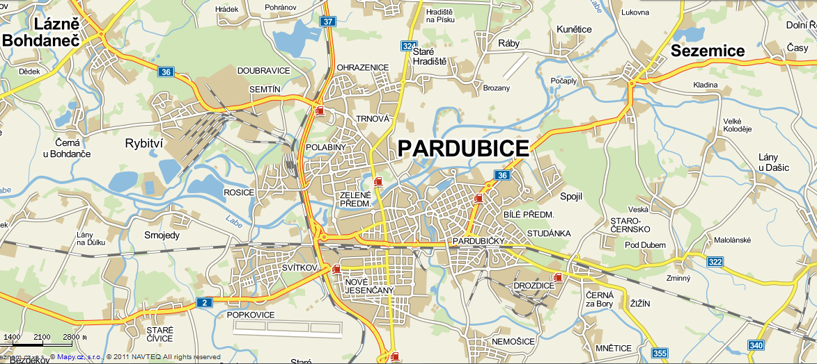

Slide 10
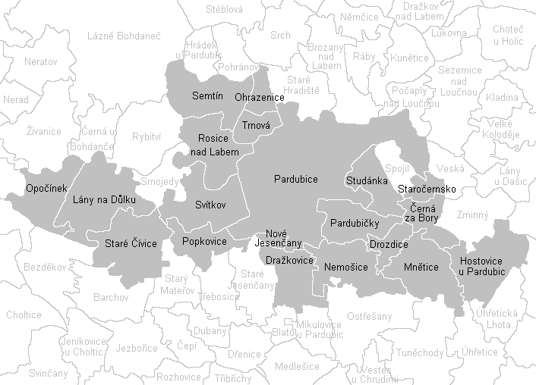

Slide 11
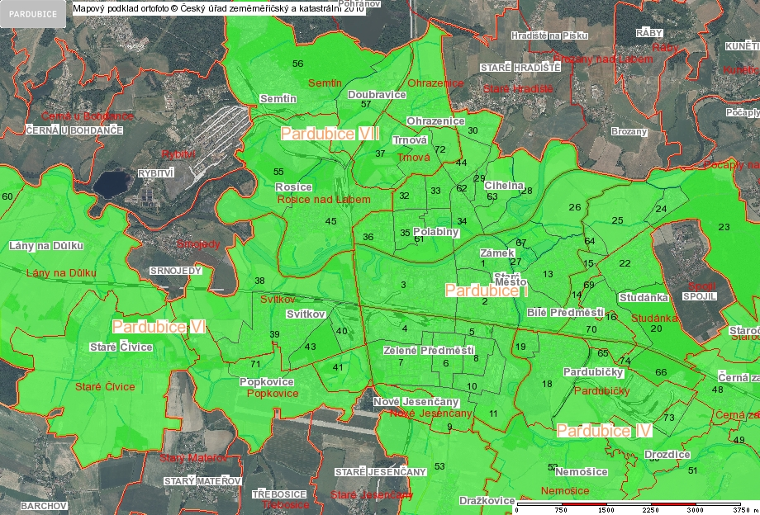

Slide 12
Pardubice | 77452 | 775
Pardubice I | 18891 | 189
Bílé Předměstí-část | 5792 | 58
Pardubice-Staré Město | 447 | 4
Zámek | 2 | 0
Zelené Předměstí-část | 12650 | 127
Pardubice II | 17224 | 172
Cihelna | 1755 | 18
Polabiny | 15469 | 155
Pardubice III | 14253 | 143
Bílé Předměstí-část | 3625 | 36
Studánka-část | 10628 | 106
Pardubice IV | 4049 | 40
Bílé Předměstí-část | 414 | 4
Černá za Bory | 809 | 8
Drozdice | 73 | 1
Mnětice | 280 | 3
Nemošice | 788 | 8
Pardubičky | 1388 | 14
Staročernsko | 41 | 0
Studánka-část | 224 | 2
Žižín | 32 | 0
Pardubice V | 14692 | 147
Dražkovice | 427 | 4
Nové Jesenčany | 447 | 4
Zelené Předměstí-část | 13818 | 138
Pardubice VI | 3760 | 38
Lány na Důlku | 274 | 3
Opočínek | 164 | 2
Popkovice | 353 | 4
Staré Čívice | 699 | 7
Svítkov | 2270 | 23
Zelené Předměstí-část
Pardubice VII | 4583 | 46
Doubravice | 213 | 2
Ohrazenice | 1632 | 16
Rosice | 1608 | 16
Semtín
Trnová | 1130 | 11

Slide 13
Terénní šetření Hradec Králové
937 dotazníků
21 urbanistických obvodů
Ve všech ZSJ minimálně 1% podíl respondentů na obyvatelích 15+
Podle pohlaví, věku, vzdělání

Slide 14
Místní část | Počet obyvatel ve věku 15+ [SLDB 2001] | Počet dotazníků | Podíl dotazníků na obyvatelích ve věku 15+ v místní části [%]
Hradec Králové celkem | 83 101 | 937 | 1,13
Březhrad | 777 | 10 | 1,29
Hradec Králové | 13 924 | 146 | 1,05
Kukleny | 2 063 | 21 | 1,02
Malšova Lhota | 442 | 13 | 2,94
Malšovice | 2 320 | 36 | 1,55
Moravské Předměstí | 5 260 | 59 | 1,12
Nový Hradec Králové | 20 401 | 204 | 1,00
Piletice | 158 | 10 | 6,33
Plácky | 924 | 14 | 1,52
Plačice | 592 | 12 | 2,03
Plotiště nad Labem | 1 565 | 20 | 1,28
Pouchov | 1 553 | 16 | 1,03
Pražské Předměstí | 12 272 | 123 | 1,00
Roudnička | 422 | 10 | 2,37
Rusek | 280 | 10 | 3,57
Slatina | 605 | 10 | 1,65
Slezské Předměstí | 9 125 | 101 | 1,11
Svinary | 633 | 16 | 2,53
Svobodné Dvory | 1 851 | 19 | 1,03
Třebeš | 5 665 | 54 | 0,97
Věkoše | 2 269 | 32 | 1,41

Slide 15
Obyvatelé podle věku (zjištění) v porovnání s respondenty podle věku v Hradci Králové
Věk | Počet obyvatel | Podíl [%] | Počet respondentů | Podíl [%]
15-19 | 4 605 | 5,6 | 77 | 8,2
20-29 | 13 255 | 16,2 | 193 | 20,6
30-39 | 14 813 | 18,1 | 205 | 21,9
40-49 | 11 667 | 14,2 | 159 | 17,0
50-59 | 12 680 | 15,5 | 125 | 13,3
60 a více | 25 044 | 30,5 | 178 | 19,0
celkem | 82 064 | 100,0 | 937 | 1,14
Zdroj: SLDB 2011 a terénní šetření

Slide 16
Obyvatelé podle vzdělání (zjištění) v porovnání s respondenty podle vzdělání v Hradci Králové
Vzdělání | Počet obyvatel | Podíl [%] | Počet respondentů | Podíl [%]
základní a bez vzdělání | 10 781 | 13,8 | 85 | 9,1
střední bez maturity | 21 550 | 27,5 | 215 | 22,9
střední s maturitou | 30 948 | 39,6 | 447 | 47,7
vysokoškolské | 14 950 | 19,1 | 190 | 20,3
celkem | 78 229 | 100,0 | 937 | 100,0
Zdroj: SLDB 2011 a terénní šetření

Slide 17
Otázka 6. Hradec Králové
Lidé uvádějí místo svého bydliště, ale i jinou lokalitu
Nejčastěji:
Nový Hradec Králové 206
Malšovice 188
Centrum 147
Pražské předměstí 51
Roudnička, Třebeš 45
Notes:
centrum 147 Malšovice 188 Nový Hradec Králové 206 Pražské předměstí 51 Roudnička 45 Třebeš 45

Slide 18
Otázka 7. Hradec Králové
Lidé neuvádí jako nejhorší tu část, kde bydlí (výjimka jen Slezské předměstí)
Nejhorší místa
Kukleny 242
Slezské předměstí 201
Moravské předměstí 91
Centrum 84

Slide 19
Otázka 8. Hradec Králové
Terminál HD
Vozy MHD
Rekonstrukce veřejných budov
Stav a údržba zeleně
Cyklostezky

Slide 20
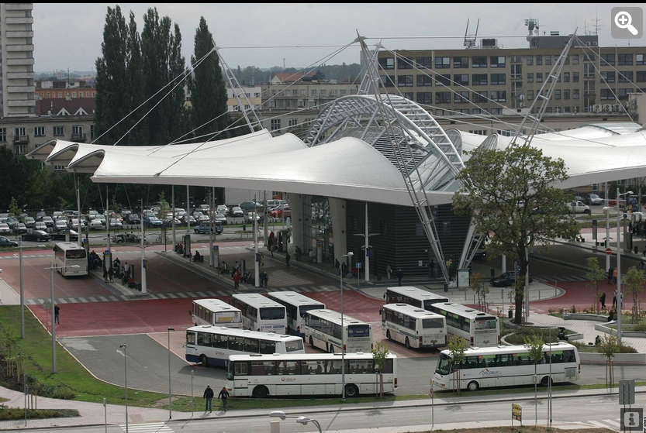

Slide 21
Otázka 9. Hradec Králové
Nedostatek parkovacích míst (obyvatelé sídliště, centra)
Vandalismus
Ceny bytů
Nedostatek zeleně
Doprava (hluk, intenzita)
Romové

Slide 22
Pocitová mapa města Pardubic
http://www.offcity.cz/2013/02/pocitova-mapa-mesta-pardubic/

Slide 23
